Slide 1
iOS网络安全
杨毅辉
Demo链接： https://github.com/yangyh1012/YYProjectNew

Slide 2
目录
1、相关编码、哈希算法、加密的介绍
2、加密文件结构、Demo以及项目中的运用
3、数据传输的安全

Slide 3
Base64编码
它是一种编码算法，是用来将非ASCII字符的数据转换成ASCII字符的一种方法。计算机上的数据都是用ASCII码存储的，将数据用Base64编码，可以提高传输速度。
可以查看NSString+YYBase64文件，观察其实现过程。
一般是采用谷歌发布的GTMBase64，里面提供了相当丰富的方法以供调用。
导入方法为：pod 'GTMBase64', '~> 1.0.0'

Slide 4
MD5算法
它是一种信息-摘要算法，它是不可逆的算法，它可以把一个任意长度的字节串变换成一定长的十六进制数字串，而且保证该数字串独一无二。用于确保信息传输的一致性，防止数据被篡改，还有压缩数据。
所以经常被用做签名，校验数据的正确性和完整性。
可以查看NSString+YYMD5文件，观察其实现过程。

Slide 5
SHA-1算法
它是一种安全哈希算法，SHA-1基于MD5，与MD5作用类同，因为摘要比MD5的摘要长32个比特，SHA-1的运行速度比MD5慢。
可以查看NSString+YYSHA1文件，观察其实现过程。
谷歌在2017年年初将任何受SHA-1证书保护的网站视为不安全。 所以不推荐使用该算法。
可以考虑使用更安全的替代品，例如SHA-256

Slide 6
SHA-256算法
它是一种更安全安全哈希算法。
可以查看NSString+YYSHA256文件，观察其实现过程。

Slide 7
MD5_Base64
先将数据进行MD5，然后再Base64。两个操作合在一起。
可以查看NSString+MD5_Base64文件，观察其实现过程。
可以按照这个思维实现其他的组合，比如SHA256+Base64等等。

Slide 8
DES
它是一种对称加密算法。
DES算法的入口参数有三个：Key、Data、Mode。其中Key为8个字节共64位，是DES算法的工作密钥；Data也为8个字节64位，是要被加密或被解密的数据；Mode为DES的工作方式，有两种：加密或解密。
DES算法是这样工作的：如Mode为加密，则用Key 去把数据Data进行加密， 生成Data的密码形式（64位）作为DES的输出结果；如Mode为解密，则用Key去把密码形式的数据Data解密，还原为Data的明码形式（64位）作为DES的输出结果。
在通信网络的两端，双方约定一致的Key，在通信的源点用Key对核心数据进行DES加密，然后以密码形式在公共通信网（如电话网）中传输到通信网络的终点，数据到达目的地后，用同样的Key对密码数据进行解密，便再现了明码形式的核心数据。这样，便保证了核心数据（如PIN、MAC等）在公共通信网中传输的安全性和可靠性。
通过定期在通信网络的源端和目的端同时改用新的Key，便能更进一步提高数据的保密性，这正是现在金融交易网络的流行做法。
可以查看NSString+YYDES文件，观察其实现过程。
还可以设置补码方式和密钥偏移值。

Slide 9
AES128
它是一种对称加密算法。称为高级加密标准。这个标准用来替代原先的DES，它在软件及硬件上都能快速地加解密。
可以查看NSString+YYAES128文件，观察其实现过程。
还可以设置加密模式、补码方式和设置密钥偏移值。

Slide 10
AES256
AES128的衍生对称加密算法。 AES128和AES256主要区别是密钥长度不同（分别是128bits,256bits)、加密处理轮数不同（分别是10轮，14轮），后者强度高于前者。
AES256比128大概需要多花40%的时间，用于多出的4轮round key生成以及对应的SPN操作。另外，产生256-bit的密钥可能也需要比128位密钥多些开销，不过这部分开销应该可以忽略。
安全程度自然是256比128安全，因为目前除了暴力破解，并没有十分有效的代数攻击方法。
可以查看NSString+YYAES256文件，观察其实现过程。

Slide 11
RSA
它是一种非对称加密算法。
非对称加密算法需要两个密钥：公开密钥（publickey）和私有密钥（privatekey）公开密钥与私有密钥是一对，可逆的加密算法，用公钥加密，用私钥解密，用私钥加密，用公钥解密，速度慢，适合对小数据加密。
在iOS中使用RSA加密解密，需要用到.der和.p12后缀格式的文件，其中.der格式的文件存放的是公钥（Public key）用于加密，公开，.p12格式的文件存放的是私钥（Private key）用于解密，用户保存。
可以查看YYRSA文件，观察其实现过程。

Slide 12
RSA相关文件生成
1、生成模长为1024bit的私钥文件private_key.pem
sudo openssl genrsa -out private_key.pem 1024
2、生成证书请求文件rsaCertReq.csr
openssl req -new -key private_key.pem -out rsaCerReq.csr
注意：这一步会提示输入国家、省份、mail等信息，可以根据实际情况填写，或者全部不用填写，直接全部敲回车.
3、生成证书rsaCert.crt，并设置有效时间为10年
sudo openssl x509 -req -days 3650 -in rsaCerReq.csr -signkey private_key.pem -out rsaCert.crt
4、生成供iOS使用的公钥文件public_key.der
openssl x509 -outform der -in rsaCert.crt -out public_key.der
5、生成供iOS使用的私钥文件private_key.p12
sudo openssl pkcs12 -export -out private_key.p12 -inkey private_key.pem -in rsaCert.crt
注意：这一步会提示给私钥文件设置密码，直接输入想要设置密码即可，然后敲回车，然后再验证刚才设置的密码，再次输入密码，然后敲回车，完毕！在解密时，private_key.p12文件需要和这里设置的密码配合使用，因此需要牢记此密码.
生成供Java使用的公钥rsa_public_key.pem
openssl rsa -in private_key.pem -out rsa_public_key.pem -pubout
生成供Java使用的私钥pkcs8_private_key.pem
openssl pkcs8 -topk8 -in private_key.pem -out pkcs8_private_key.pem –nocrypt
其中public_key.der和private_key.p12就是iOS需要用到的文件，而rsa_public_key.pem和pkcs8_private_key.pem是java使用的文件。

Slide 13
目录
1、相关编码、哈希算法、加密的介绍
2、加密文件结构、Demo以及项目中的运用
3、数据传输的安全

Slide 14
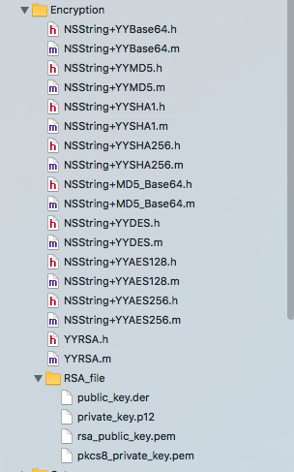
文件结构

Slide 15
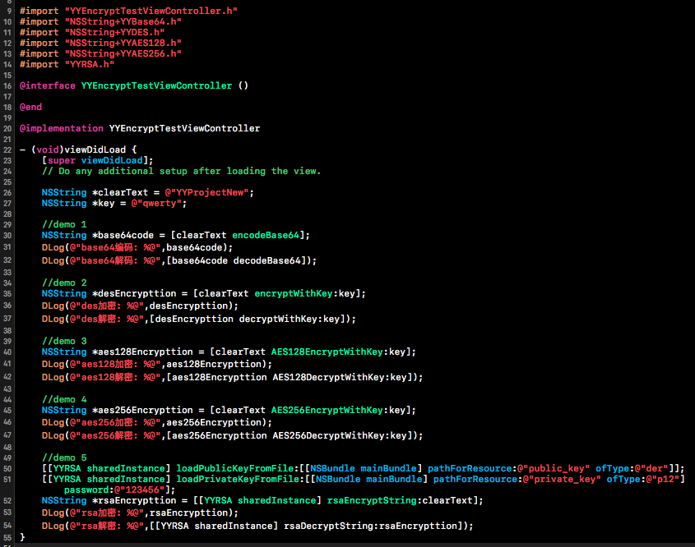
Demo展示

Slide 16
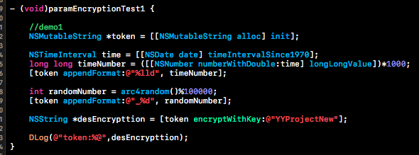
项目中的运用1
1、将时间戳 X 1000，获得的数使用_连接一个100000以内的随机数，
2、得到新的数（假设是1501225375000_847）使用DES加密，key为YYProjectNew，
3、组成参数放入请求中。

Slide 17
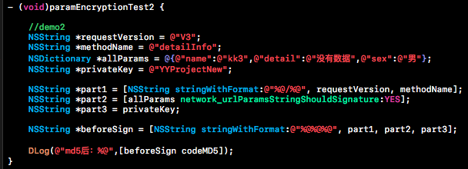
项目中的运用2
签名由三部分组成：
1、url版本号和方法名的组成，使用/连接。
2、将参数的键按照字母升序排列，和值一起转成字符串。
3、本地保存的私钥。
将1、2、3组成一串字符串，然后进行MD5签名。

Slide 18
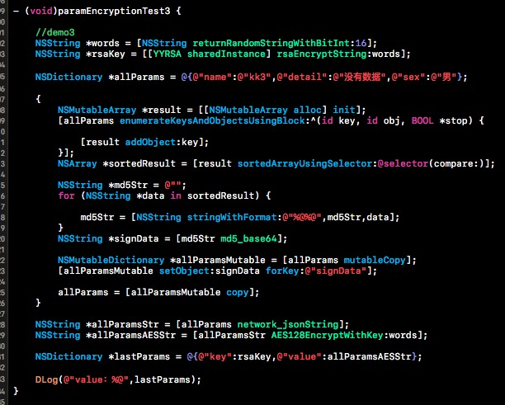
项目中的运用3
1、随机产生一个16位的字符串，称为：Words
2、使用RSA对Words进行公钥加密， rsaKey
3、将参数按照键的字母升序排列，组合起来，使用md5加密，采用base64编码，得到的数据作为值放入参数中。
4、将参数转为字符串，并使用Words作为私钥进行AES加密，得到数据allParamsAESStr。
5、最终以@{@“key”:rsaKey,@“value”:allParamsAESStr}的形式上传到服务器。

Slide 19
目录
1、相关编码、哈希算法、加密的介绍
2、加密文件结构、Demo以及项目中的运用
3、数据传输的安全

Slide 20
数据传输的安全
使用Https ，可以保证通信安全。防止中间人攻击，比如说运营商很喜欢往用户的Http请求里面塞广告。
相对Http协议来说， Https协议建立数据通道的更加耗时，若直接部署到App中，势必降低数据传递的效率，间接影响用户体验。而Http2.0协议很好的解决了这个问题。

Slide 21
知识拓展将会介绍网路安全和网络优化 下次再说吧，先这样。^_^

